Slide 1
Роль информационных технологий в сфере дополнительного образования и их воспитательное значение
СОСТАВИТЕЛЬ: Журбина Тамара Алексеевна
заместитель директора по учебно-воспитательной работе
МОУДОД центр детского творчества «Созвездие»
городского округа Власиха Московской области

Slide 2
содержание
1. Эпиграф
2.Тема презентации.
3. Цель презентации
4. Информационные технологии
5. Использование информационных технологий
6. Виды информационных технологий
7.Специфика технологий ИНТЕРНЕТ
8.Дидактические требования к ИТО

Slide 3
Наукой свет стоит,
а ученьем люди
живут
Что выше квалификации
Только её повышение!

Slide 4
Роль информационных технологий в сфере дополнительного образования детей и их воспитательное значение

Slide 5
Ц Е Л Ь :
качественное формирование
и использование
информационных ресурсов

Slide 6
И н ф о р м а ц и о н н ы е т е х н о л о г и и
Э Т О :
методы и средства
Получения
Передачи
Хранения
Преобразования
Использования
информации

Slide 7
Информационные технологии
С избирательной
интерактивностью
С полной
интерактивностью

Slide 8
ИТ
с избирательной интерактивностью
все технологии, обеспечивающие хранение
информации в структурированном виде
(банки и базы данных, видеотекст, теле-текст,
интернет и т.д.).
В данном случае пользователю разрешается только
работать с уже существующими данными,
не вводя новых.
ИТ с полной интерактивностью
технологии, обеспечивающие прямой доступ к инфор-
мации, хранящейся в информационных сетях или каких-
либо носителях, что позволяет передавать, изменять
и дополнять её.

Slide 9
Информационные технологии
классифицируют:
ПО ОБЛАСТИ
ПРИМЕНЕНИЯ
ПО СТЕПЕНИ ИСПОЛЬЗОВАНИЯ В НИХ КОМПЬЮТЕРА
Наука
Образование
Культура
Экономика
Производство
Компьютерные
Бескомпьютерные

Slide 10
В области образования
информационные технологии
применяются:
ДЛЯ ОБУЧЕНИЯ
ДЛЯ
УПРАВЛЕНИЯ
Компьютерные
технологии
обучения
Компьютерные
технологии управления образованием
Бескомпьютерные
технологии
обучения
Бескомпьютерные технологии управления образованием

Slide 11
Информационные технологии
Технология
контроля знаний
Технология предъявления
учебной информации
Бескомпьютерные технологии предъявления
информации
Компьютерные технологии предъявления информации
Бескомпьютерные
технологии
контроля знаний
Компьютерные
технологии
контроля знаний
Бумажные
Компьютерные
обучающие
программы
Оптотехни-ческие
Мультимедиа
Технологии
дистанционного
обучения
Электротехни-ческие

Slide 12
Специфика технологий ИНТЕРНЕТ
И С Т О Ч Н И К И И Н Ф О Р М А Ц И И
Оперативная информация
(электронная почта)
Оперативная информация
(электронная почта)
Базовая информация на серверах сети.
Базовая информация на северах сети.
Информация о гибких дисках, компакт дисках, видео-аудио кассетах, книгах, журналах.
Информация о гибких дисках, компакт дисках, видео-аудио касетах,книгах, журналах.
Разнообразные базы данных библиотек, учебных центров и т.д.

Slide 13
Наукой свет стоит,
а ученьем люди живут
Что выше квалификации
только её повышение!

Slide 14
И н ф о р м а ц и о н н ы е т е х н о л о г и и
Э Т О :
методы и средства
Получения
Передачи
Хранения
Преобразования
Использования
информации

Slide 15
Дидактические требования к ИТО
Мотивированность в использовании различных дидактических материалов;
Чёткое определение роли, места, назначения и времени использования КОП;
Ведущая роль педагога в проведении занятий;
Тесная взаимосвязь конкретного класса КОП с другими видами применяемых ТСО;
Введение в технологию только таких компонентов, которые гарантируют качество обучения;
Соответствие методики компьютерного обучения общей стратегии проведения учебного занятия;
Обеспечение высокой степени индивидуализации обуче
ния;
Обеспечение обратной связи в обучении.

Slide 16
Таким образом, информационные технологии способствуют развитию личности ребёнка, помогают обучающимся образно выражать свои мысли на носителе информации (бумаге, экране, дисплее и т. д.), фиксировать их и грамотно излагать, создают условия для эффективного проявления фундаментальных закономерностей мышления, воображения, восприятия, оптимизируют познавательный процесс и являются средством формирования информационной компетентности обучающих-ся.

Slide 17
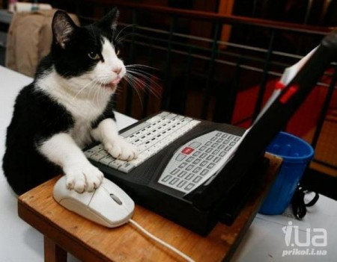
У Д А Ч И В С Е М !

